Slide 1
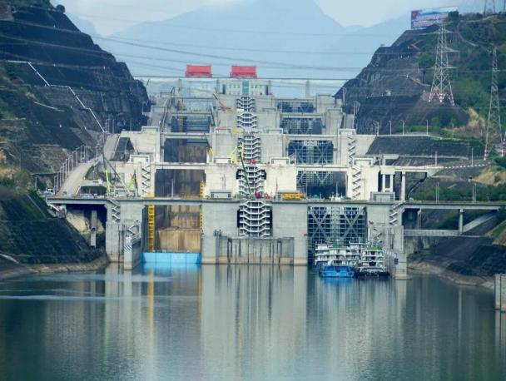
4.3 水风光氢一体化零碳航道微电网系统关键技术及应用
技术需求背景
针对长江新通道的特殊运行环境及
设备特点 ， 构建水风光氢一体化零碳航道微电网系统 ， 该系统旨在利用船闸系统的水位调节发电、 航道两侧风光发电、 电解水制氢和锂电池混合储能 ， 实现船闸系统用电、航道照明、 三峡氢舟船舶岸电供应等一体化集成 化设计与零碳运行。

Slide 2
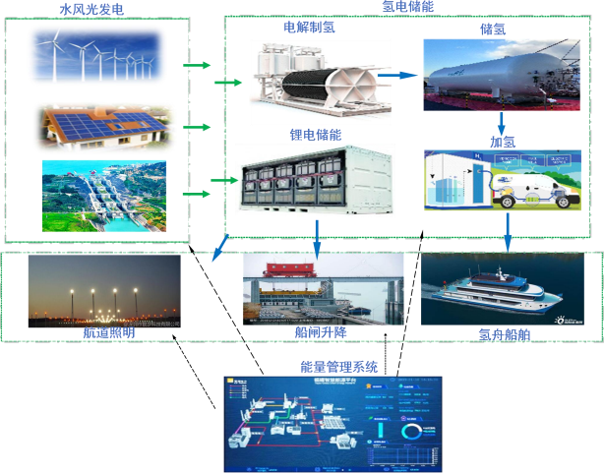
主要内容与关键技术
水风光氢一体化零碳航道微电网系统优化
设计与开发
关键技术包括风光预测、 可再生能源高效制氢、氢能与锂电池混合储能、 船闸机动力系统供电、多端口能源互联等 ，保障航道安全可靠高效绿色运行。
水风光氢一体化零碳航道微电网系统智能化管理
基于机理及系统数据（传感器更新、 运行历史等数据等） 水风光氢锂电等） ，运用神经网络等AI技术 ，结合机理建模方法 ， 实现微电网系统性能监视、 故障诊断、 运行优化、 预测性控制及维护。

Slide 3
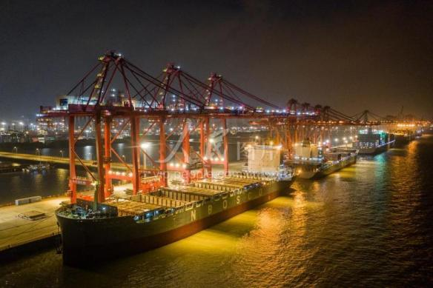
成果与应用
大型船闸、 水利工程的绿色能源供应
已应用于大型海港等绿色岸电系统

